Slide 1
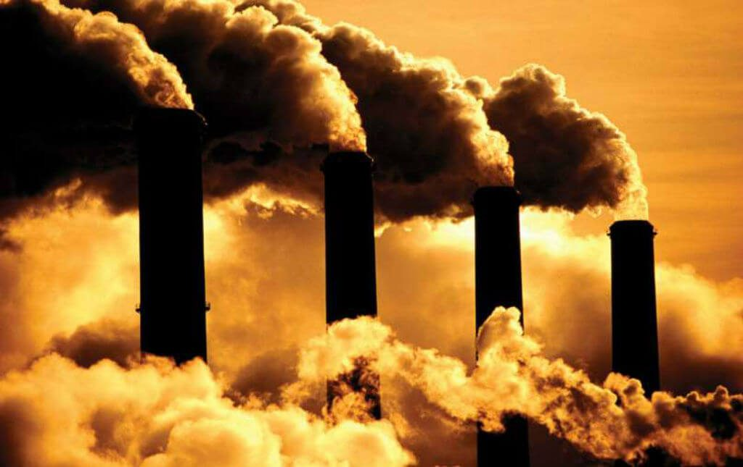
ČLOVEK POSEGA V NARAVO

Slide 2
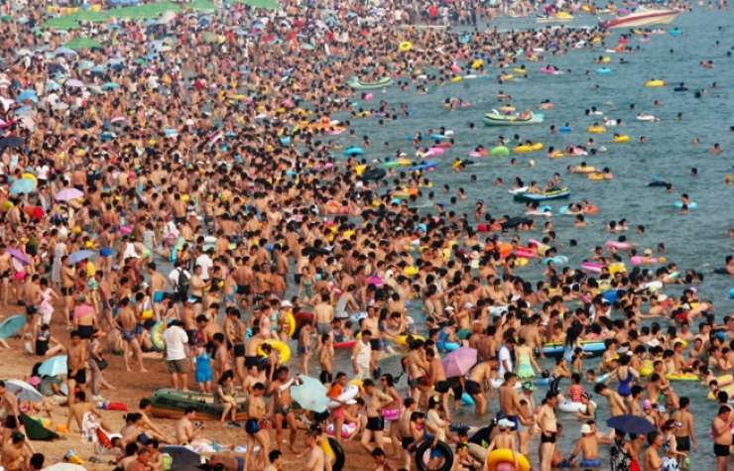
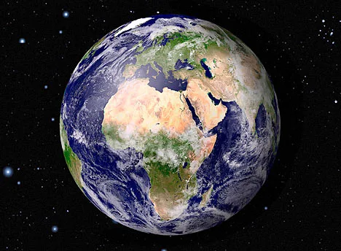
ALI STE VEDELI?
Človekovo življenjsko okolje je 29 % Zemljinega kopnega površja.
Zaradi skrajnih podnebnih pogojev, kot sta puščavsko in polarno okolje, je velik del površja neprimeren za življenje.
Na ostalem delu je nagnetenih 7 milijard ljudi, do leta 2050 nas bo že 9,7 mlj.
Vsak izmed nas potrebuje prostor za bivanje in delovanje.
Ne smemo pa pozabiti, da si prostor delimo tudi z živalmi in rastlinami.

Slide 3
Razmisli, kdo ali kaj največ prispeva k onesnaževanju okolja?

Slide 4
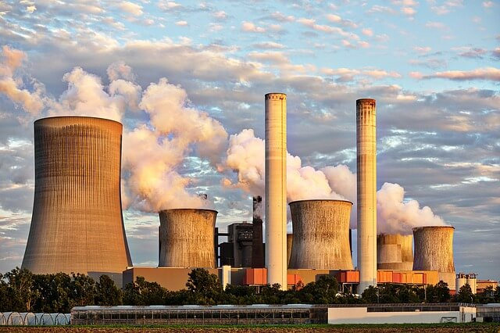
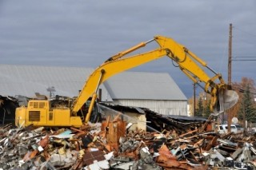
Planet Zemljo onesnažujemo z:
Izpusti plinov
Odpadki
Onesnaženjem zraka
S svetlobnim onesnaževanjem
S škropljenjem, …..

Slide 5
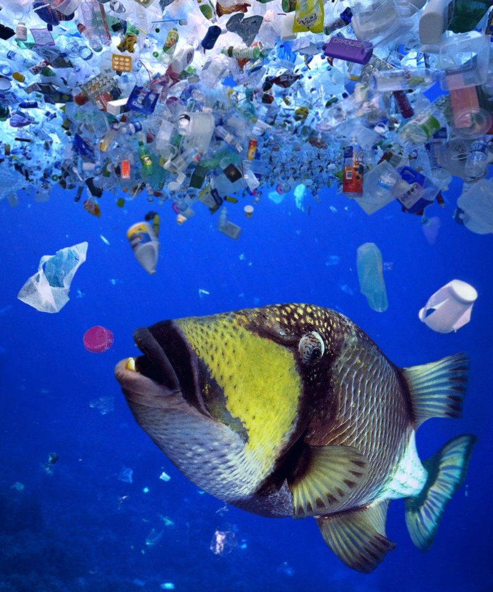
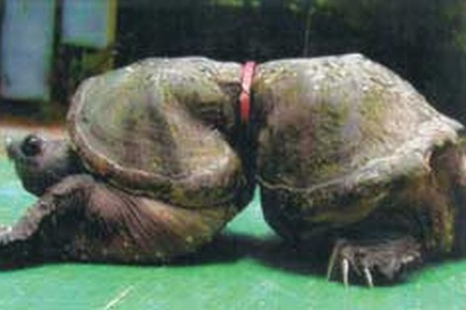
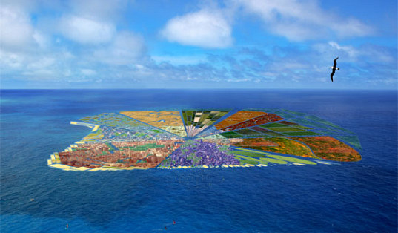
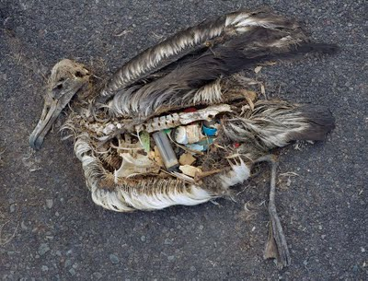
Človek s svojimi dejanji vpliva tudi na živo in neživo naravo izven prostora neposredne poselitve.
Okolje je treba varovati, saj z onesnaževanjem ne ogrožamo
samo narave, ampak tudi sebe.
Otok iz smeti, velik kot kontinent:

Slide 6
Človek s svojimi dejanji neprestano vpliva na okolje. Zavedamo se nevarnosti onesnaževanja, posegov v naravo in odlaganja odpadkov v bližnji okolici.
Premalo pa se zavedamo, da negativno vplivamo na okolje tudi s potrošnjo.

Slide 7
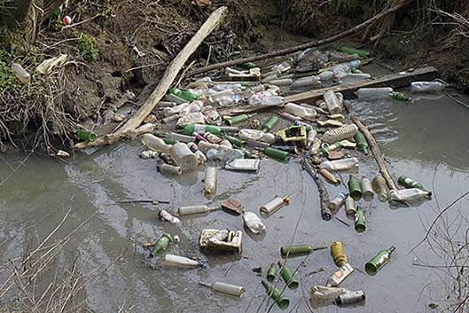
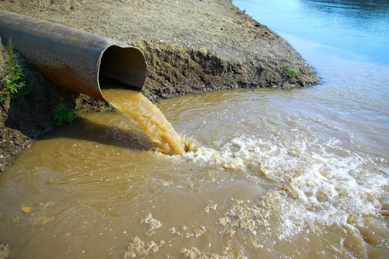
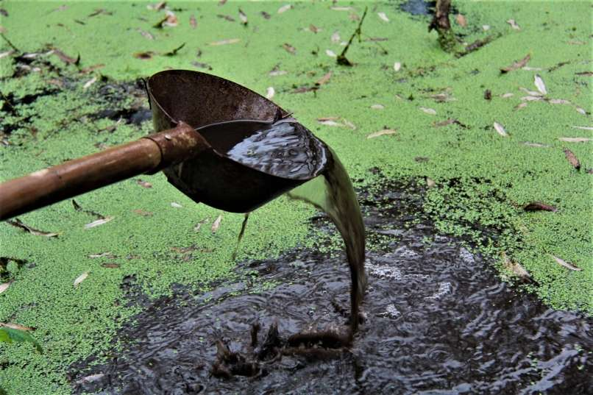
Marsikateri izdelki iz držav v razvoju so narejeni tako, da posredno ali neposredno uničujejo ali degradirajo okolje, v katerem nastajajo, ogroženo pa je tudi zdravje delavcev.
Dejavniki, ki povzročajo degradirano okolje so:
gospodinjske ali komunalne odpadne vode,
industrijske in odpadne komunalne vode in
izpusti strupenih plinov v ozračje.

Slide 8
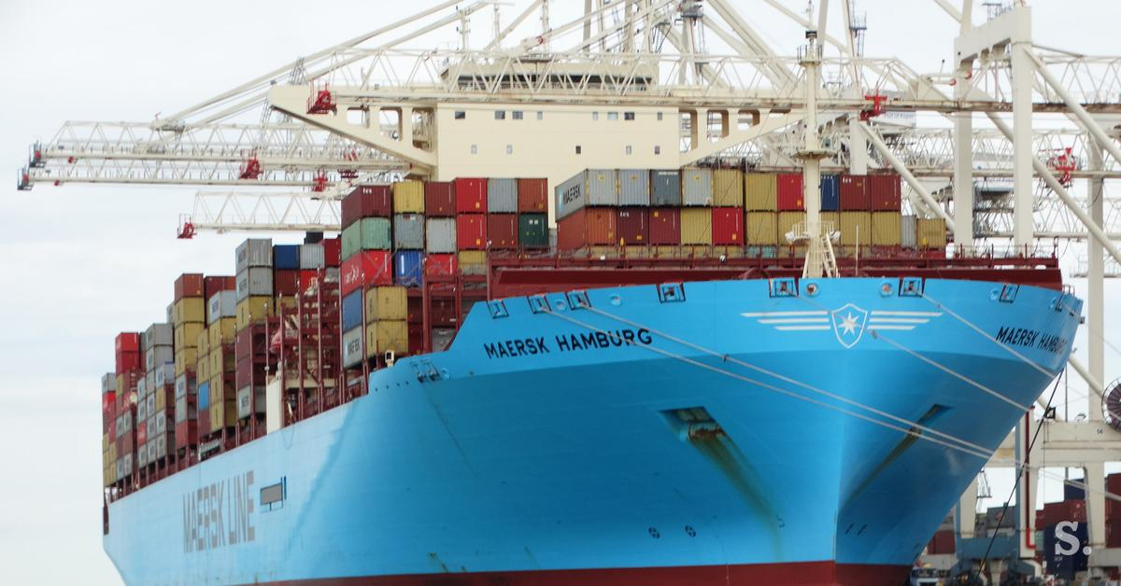
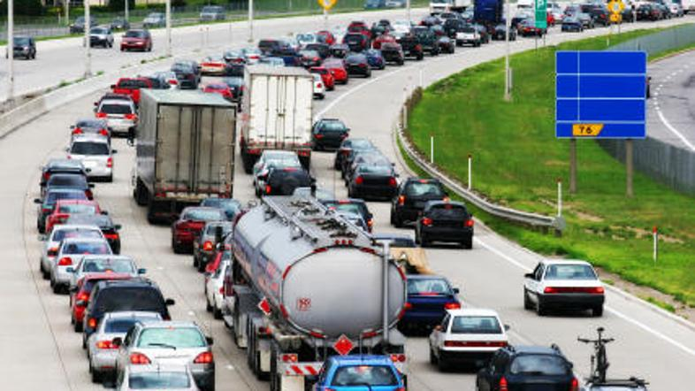
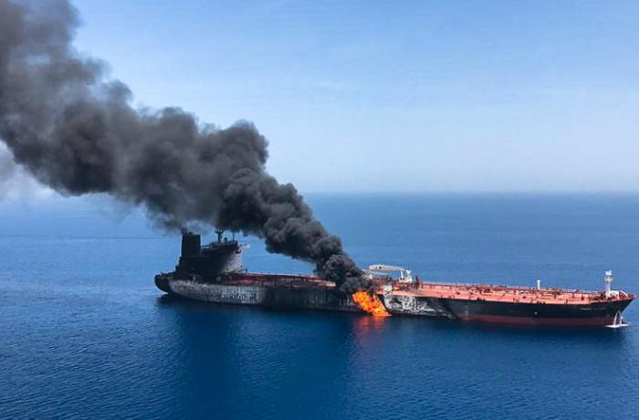
-Industrijska proizvodnja onesnažuje okolje, porablja energijo in vodo, v zrak sprošča strupene izpuste, ki se z dežjem spirajo v podtalnice - vire pitne vode. -Okolje pa ogroža in obremenjuje tudi prevažanje surovin, izdelkov, pridelkov in ljudi.

Slide 9
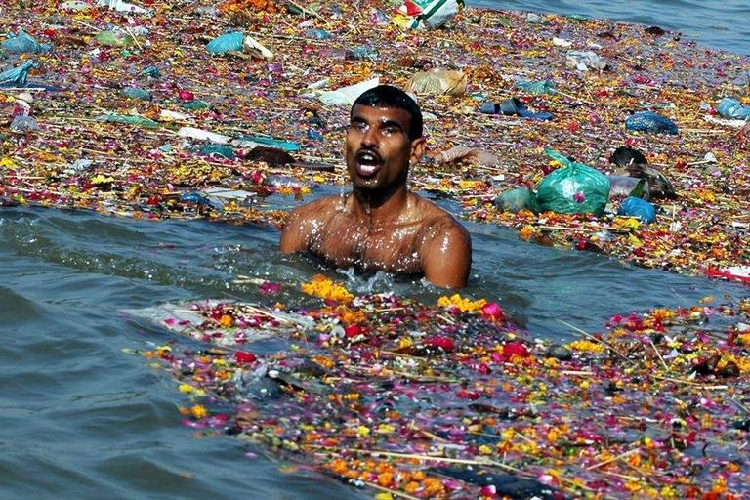
Industrializacija in urbanizacija sta povečevali pritiske na okolje. Ti se kažejo v izpustih snovi in energije v vodo, zrak in tla. (S propadom težke industrije in iznajdbo novih tehnologij so se razmere izboljšale, čeprav so nekatera območja še vedno preveč onesnažena).

Slide 10
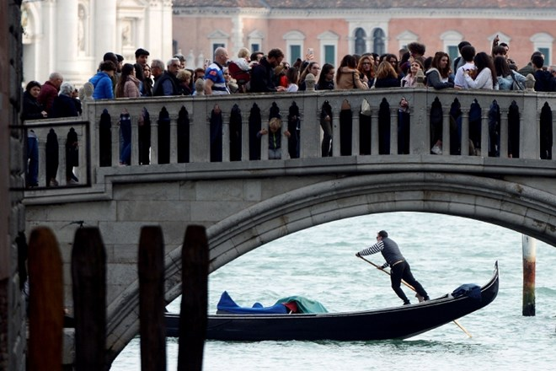
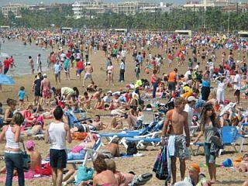
Onesnaževanje okolja največ povzročajo:
industrijska dejavnost,
promet,
intenzivno kmetijstvo in
množični turizem.

Slide 11
Vlade in predvsem nevladne organizacije so vzpodbudile in ustvarile gibanje za okoljsko ozaveščenosti in organiziranje prostovoljnih čistilnih akcij.

Slide 12
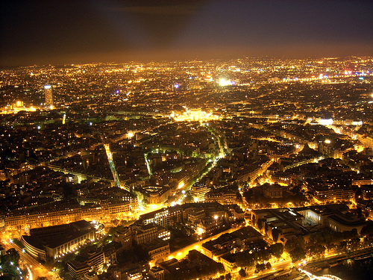
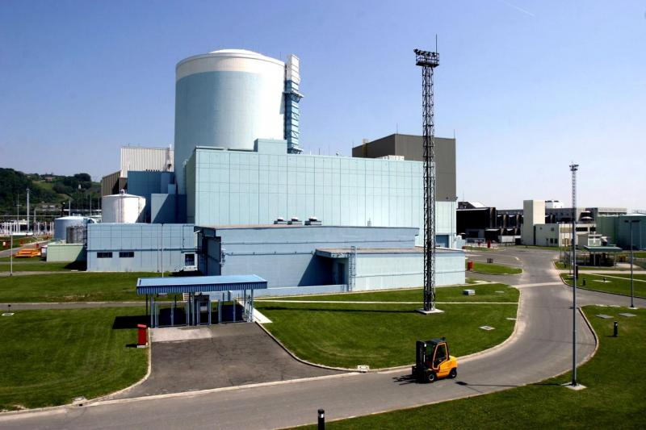
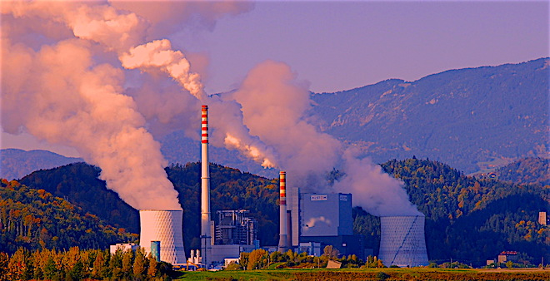
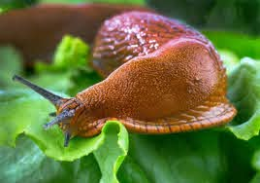
V Sloveniji težave povzročajo: -nevarni odpadki (JE Krško), -onesnaženost zraka (TEŠ, večja mesta), -neurejena komunalna odlagališča (divja odlagališča), -neprečiščene odpadne vode odtekajo v reke (čistilne naprave), -svetlobno in zvočno onesnaževanje (mesta in mestne prometne vpadnice), -izguba biotske raznovrstnosti, -ustvarjanje gensko spremenjenih organizmov in -naseljevanje invazivnih vrst.

Slide 13
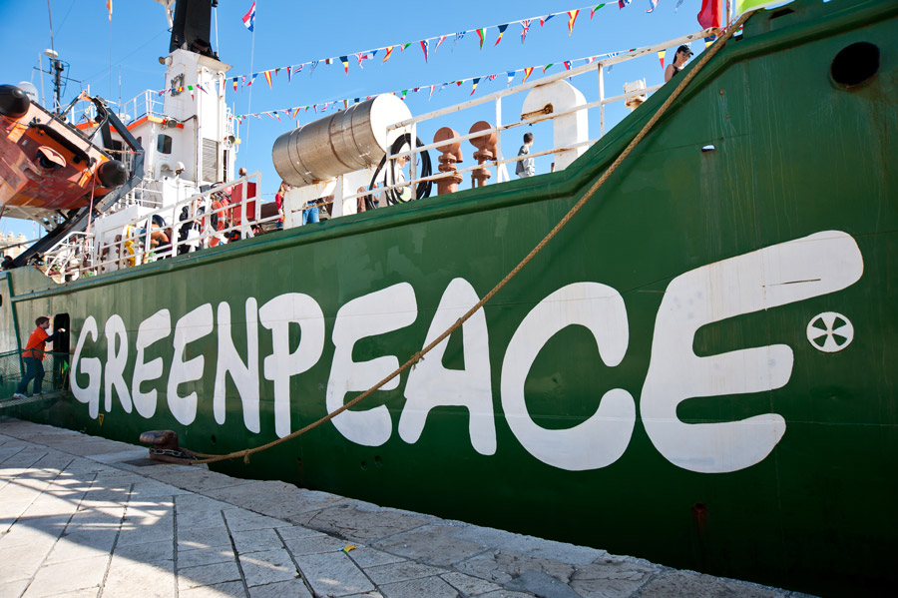
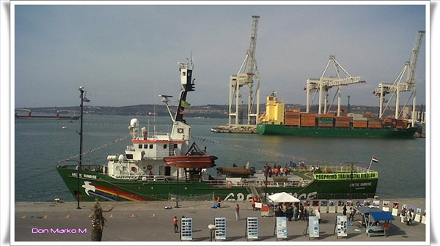
GREENPACE-MAVRIČNI BOJEVNIKI
Mavrični bojevnik je ladja neprofitne mednarodne organizacije Greenpeace, ki ozavešča o ozračju, strupih, genskem inženiringu, jedrski energiji in orožju ter ščiti oceane in gozdove. Ladjo Mavrični bojevnik uporabljajo za nasprotovanje prekomernemu lovu na kite, segrevanju ozračja, prepovedanemu sekanju deževnih gozdov ter nasprotovanju preskušanja jedrskega orožja. Je energetsko samozadostno plovilo in s tem okolju eno najprijaznejših plovil svojega razreda. Ladja je julija 2014 priplula tudi v Koper.

Slide 14
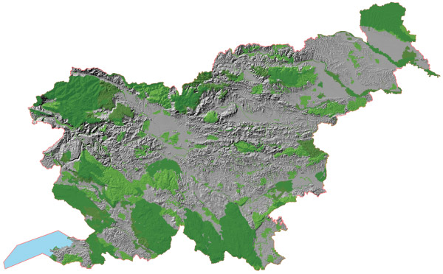
Evropska unija ima eno izmed najstrožjih okoljskih meril na svetu.
Temeljni cilji Slovenije, kot njene članice, so:
-boj proti podnebnim spremembam (zmanjšanje izpustov toplogrednih plinov, -povečanje deleža obnovljivih virov energije, zmanjšanje porabe energije),
-ohranjanje biotske raznovrstnost (Natura 2000),
-učinkovita in odgovorna raba naravnih virov ter
-preprečevanje zdravstvenih težav zaradi onesnaževanja (hrup).

